Slide 1
اموزش قران – استاد اکبری

Slide 2
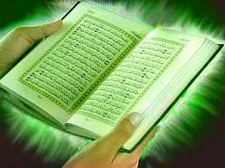

Slide 3
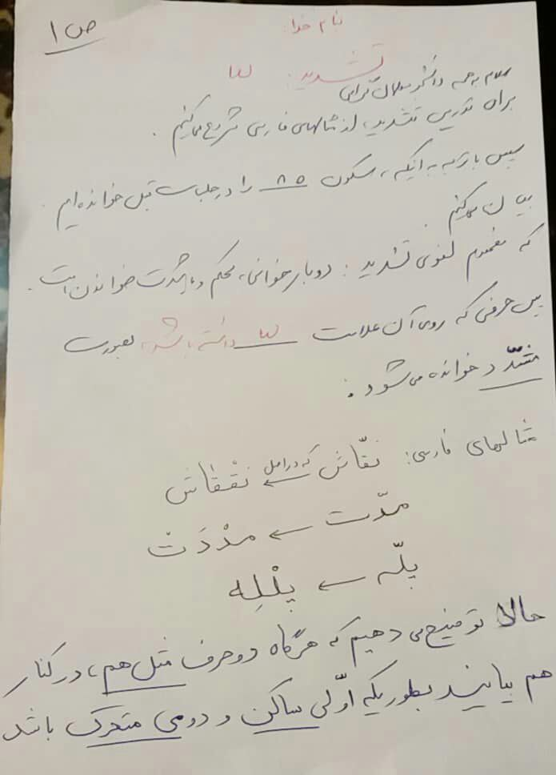
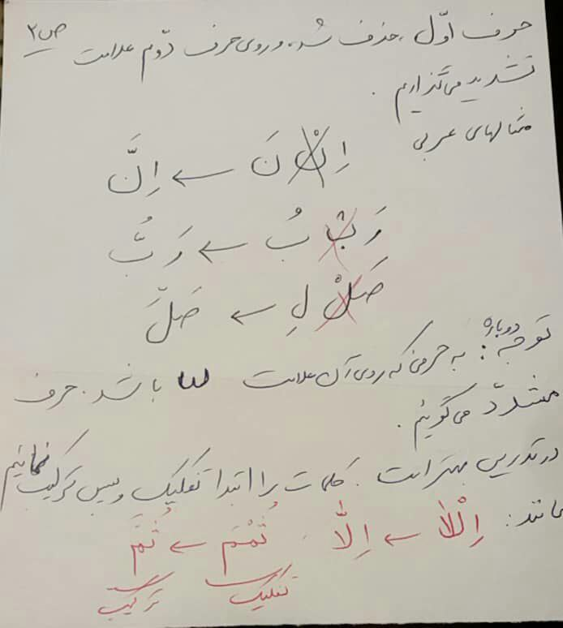

Slide 4
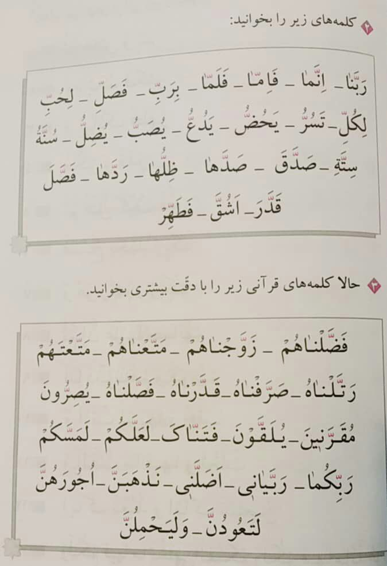
تمرین

Slide 5
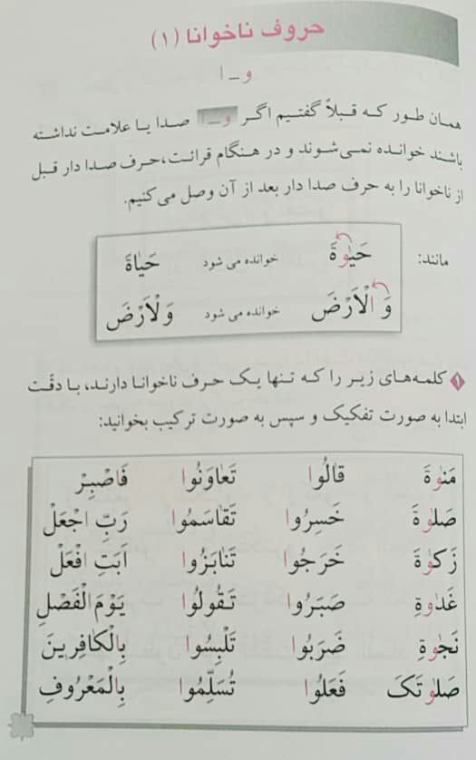
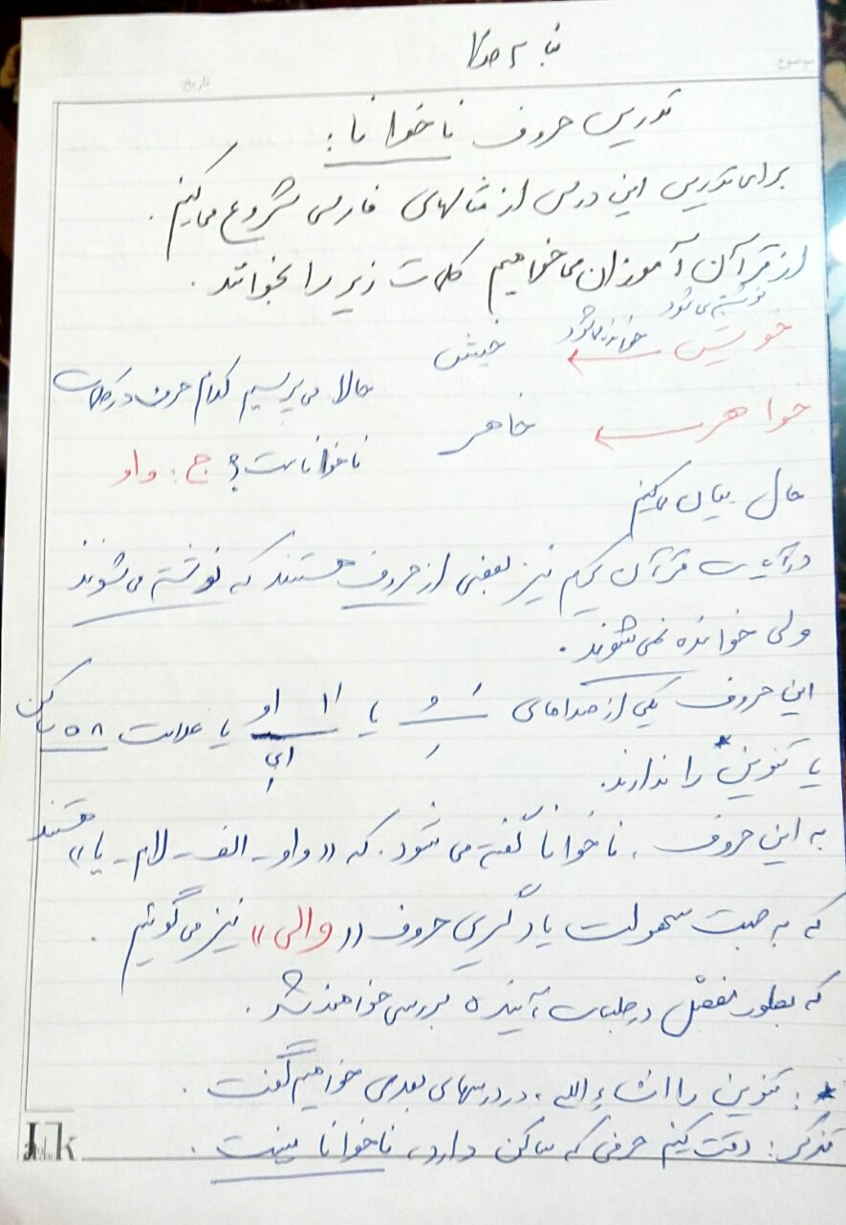

Slide 6
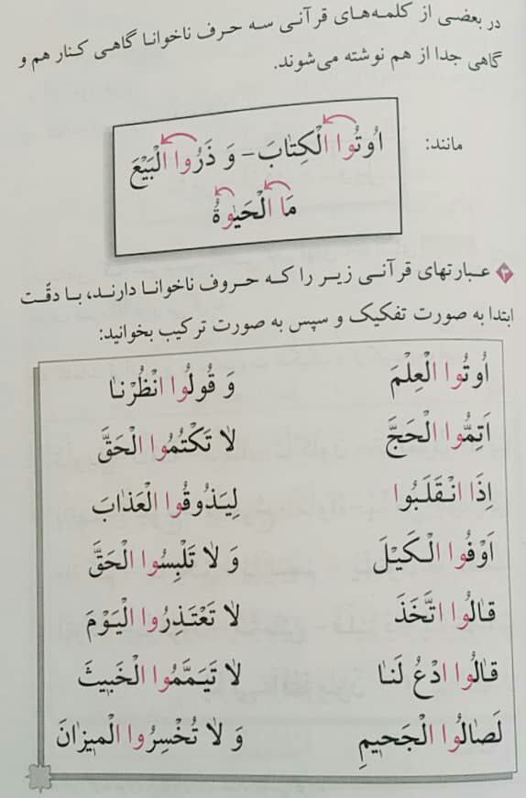
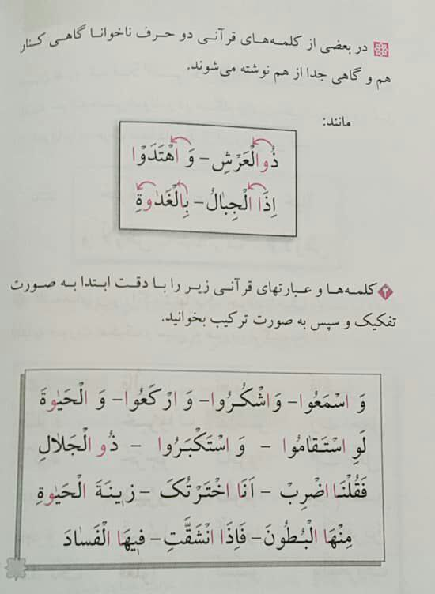

Slide 7
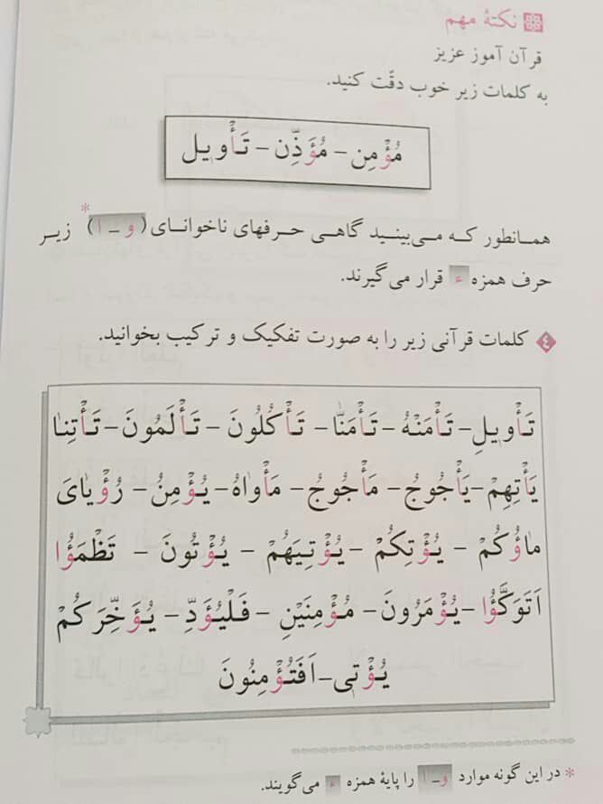
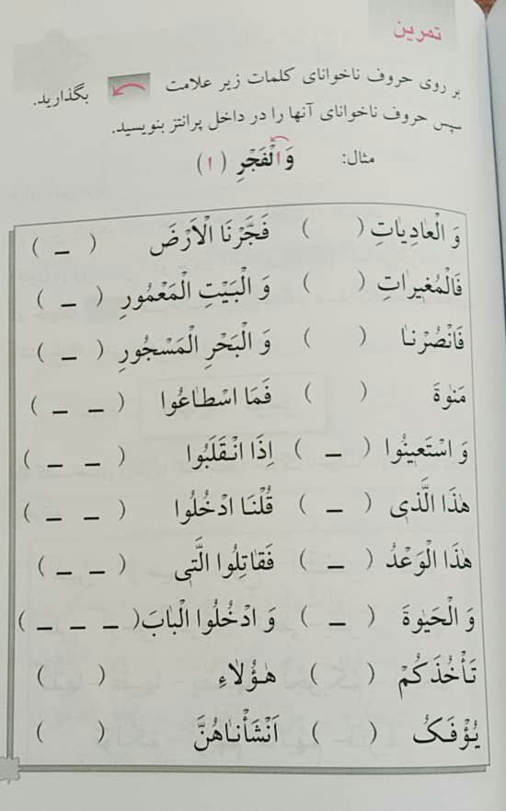

Slide 8
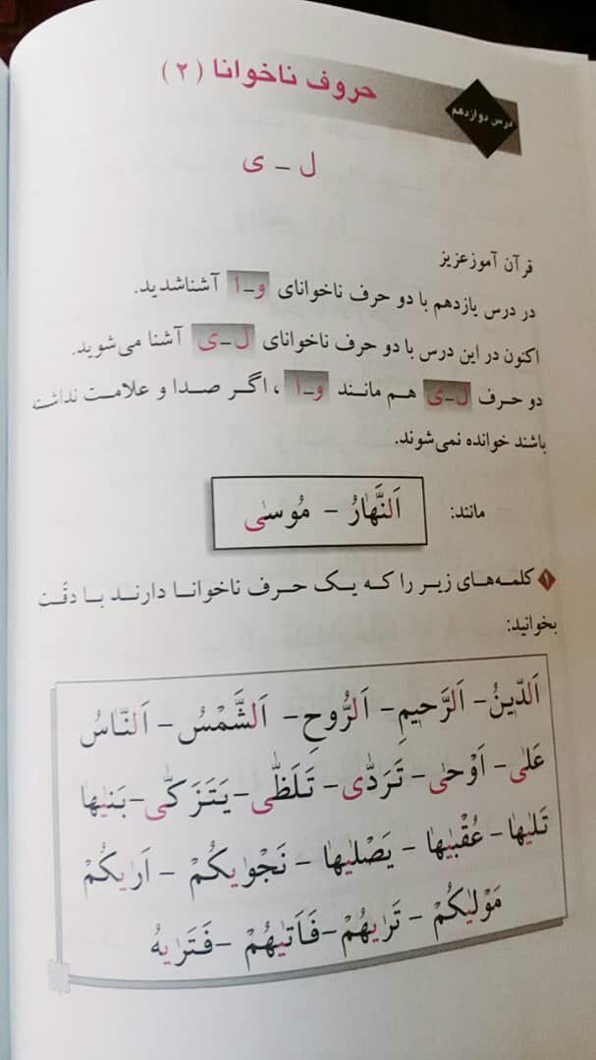
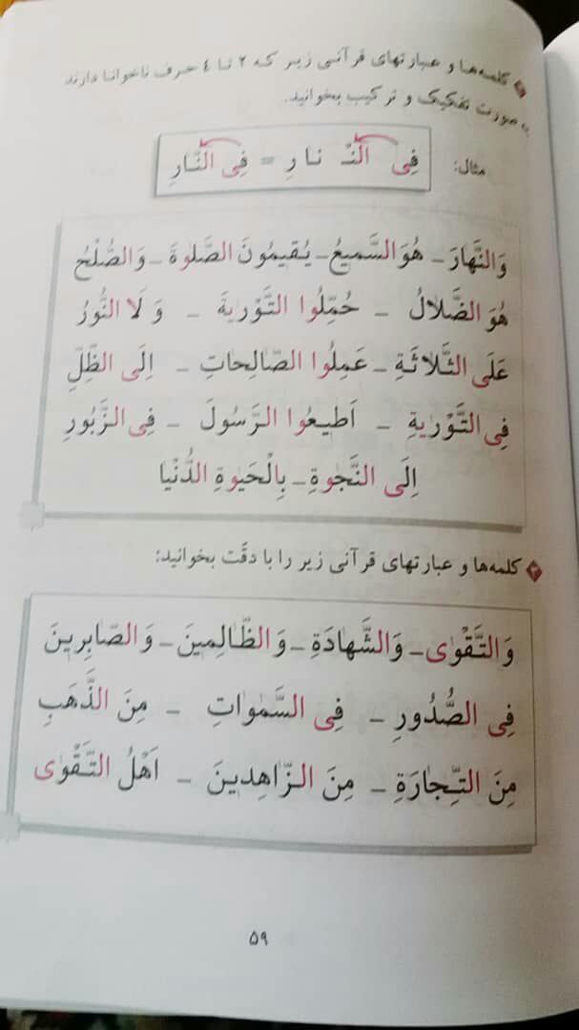

Slide 9
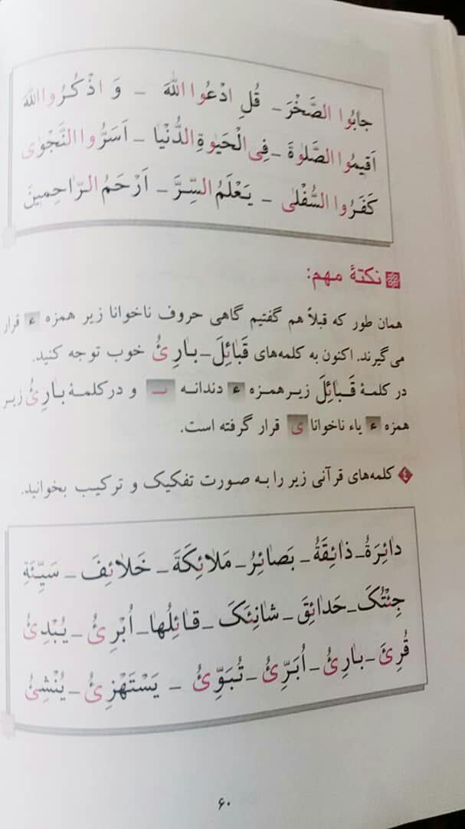
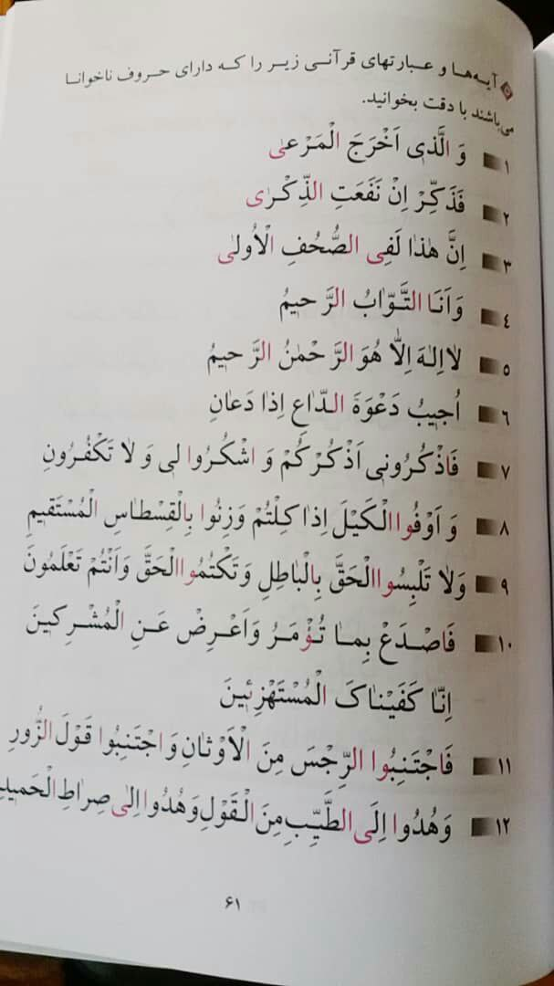

Slide 10
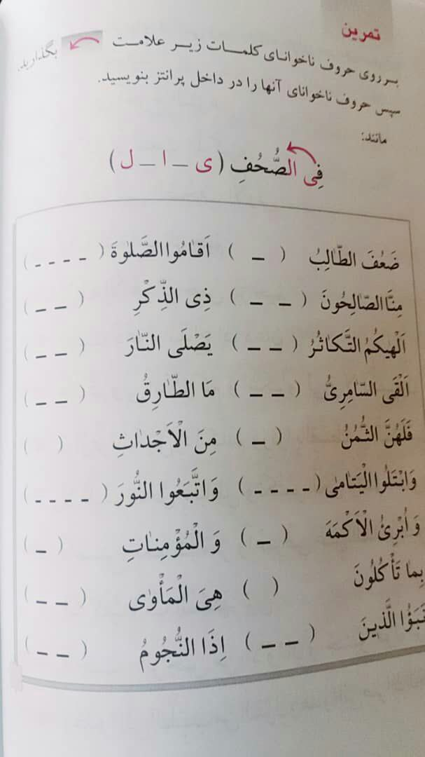

Slide 11
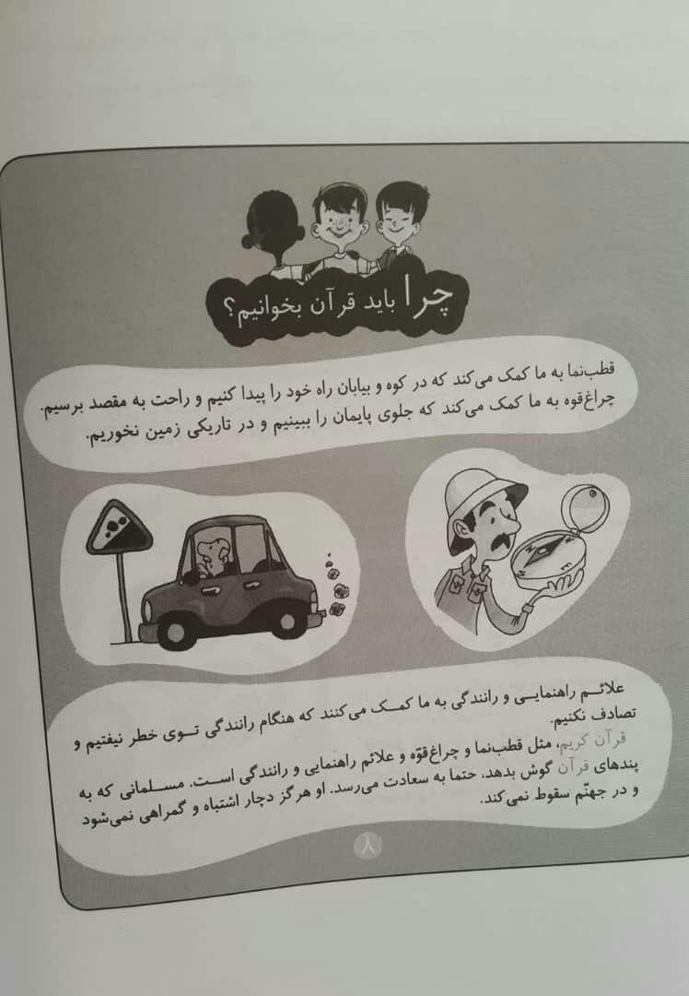
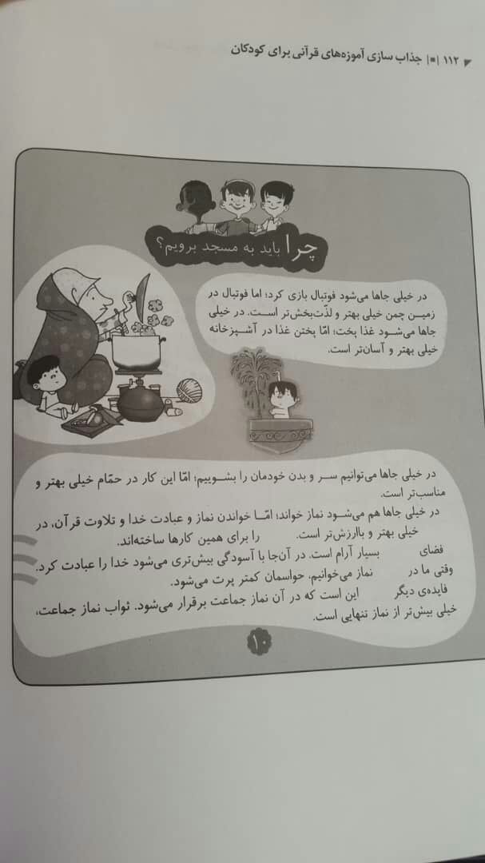

Slide 12
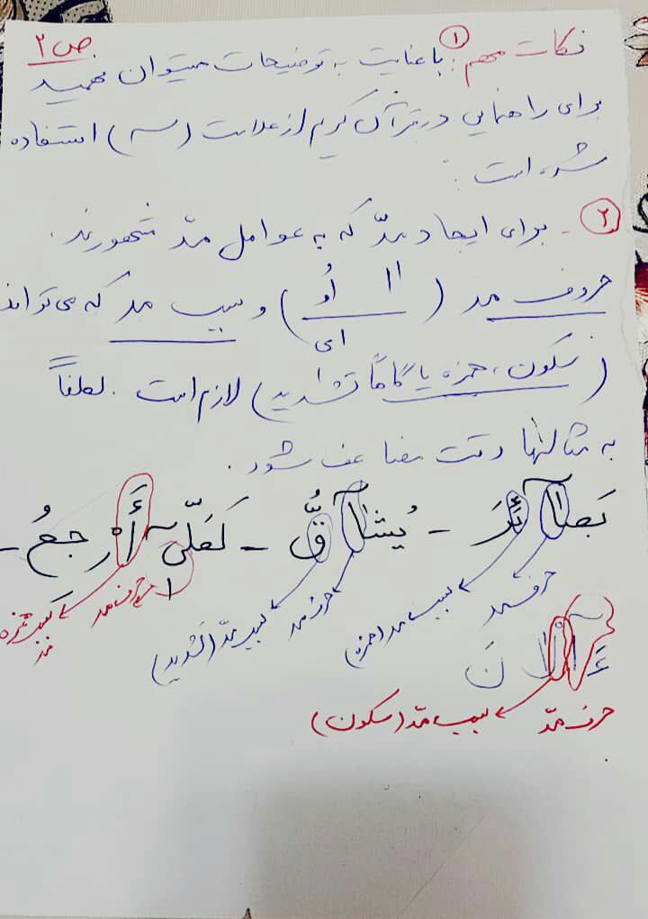
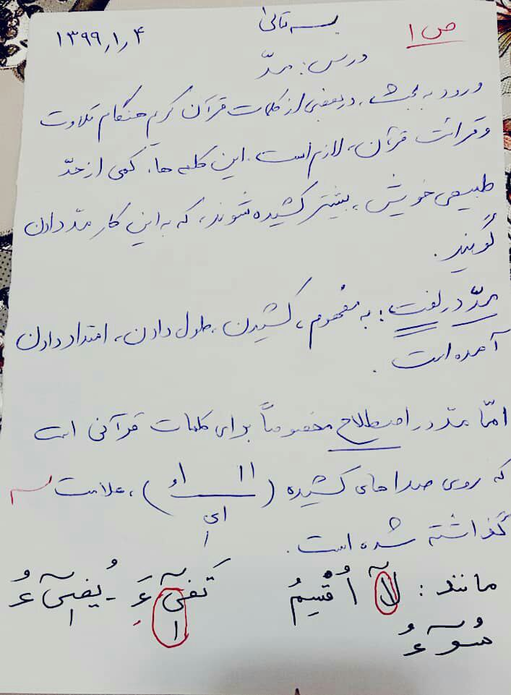

Slide 13
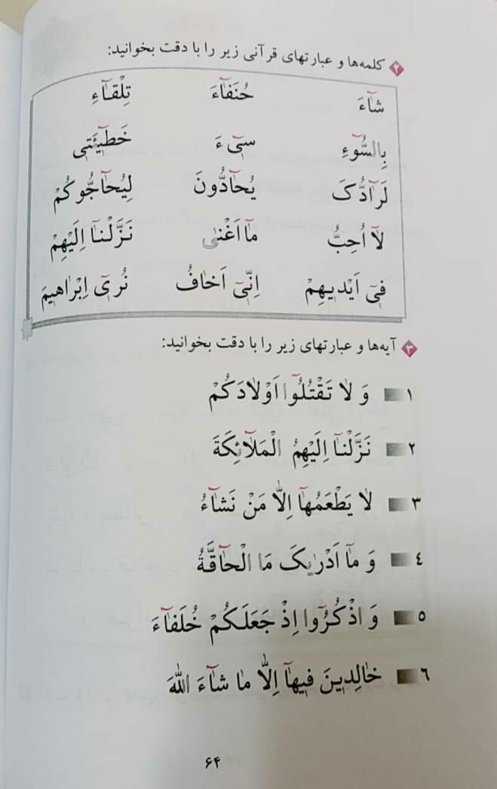
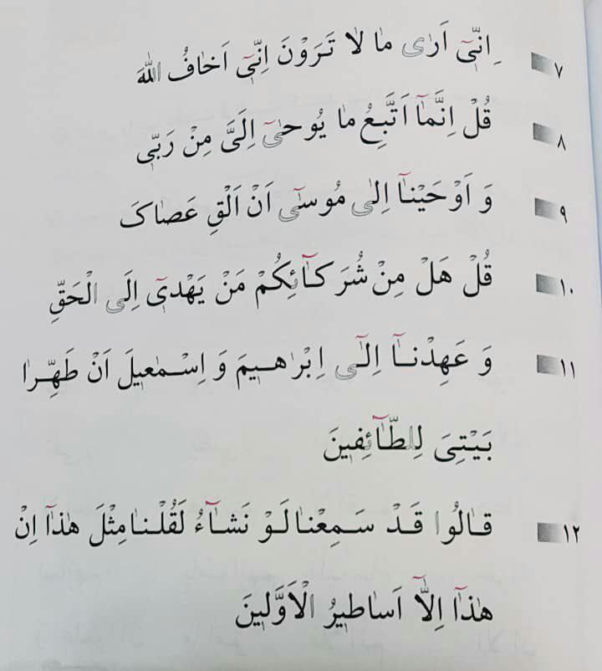

Slide 14
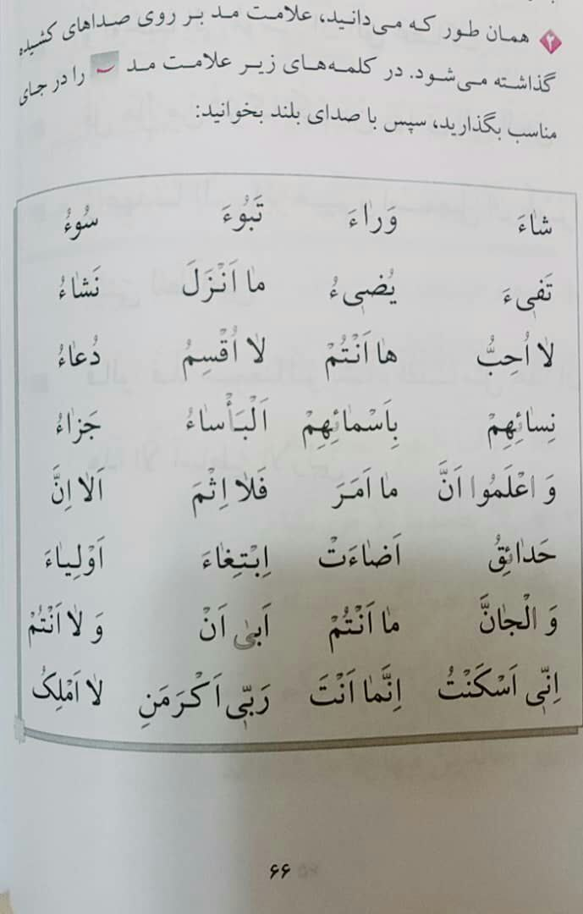

Slide 15
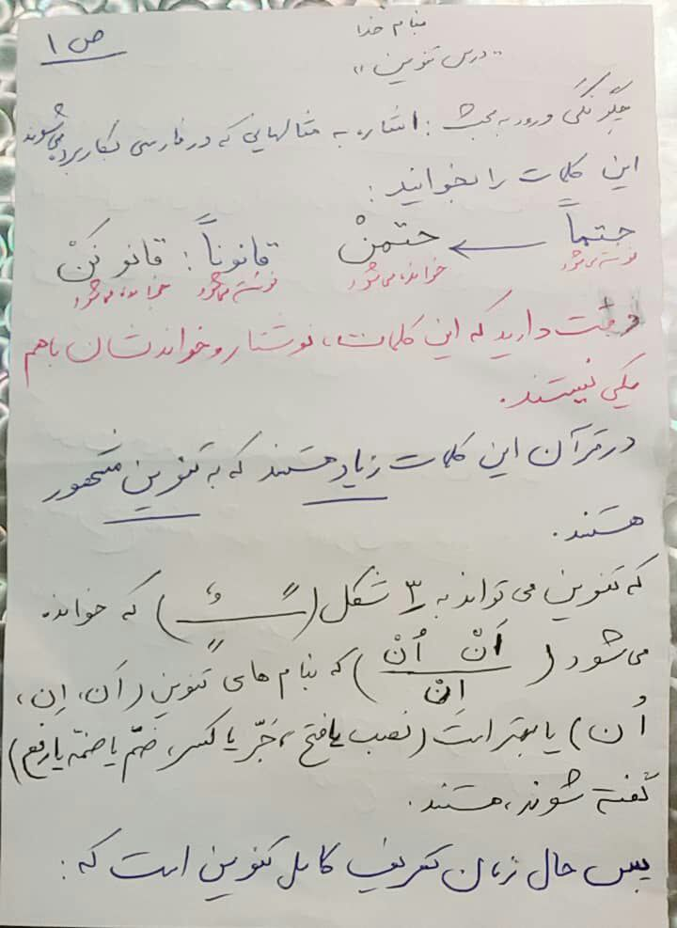
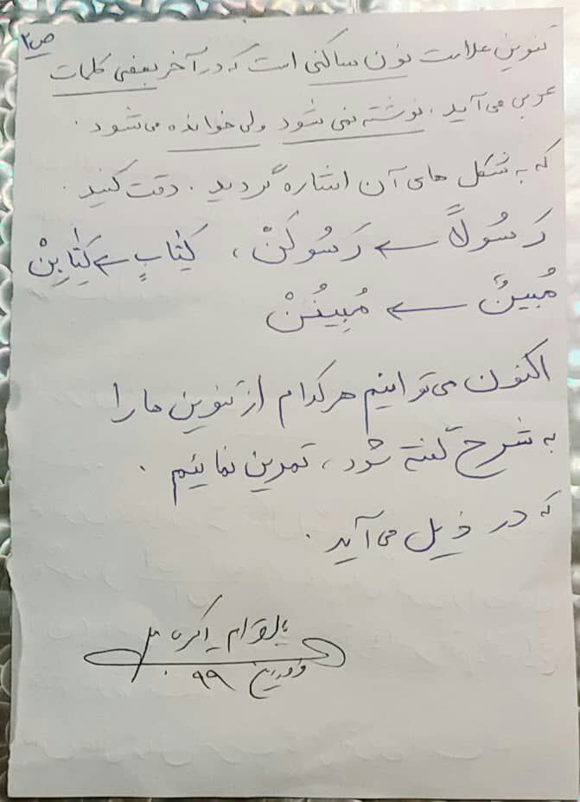

Slide 16
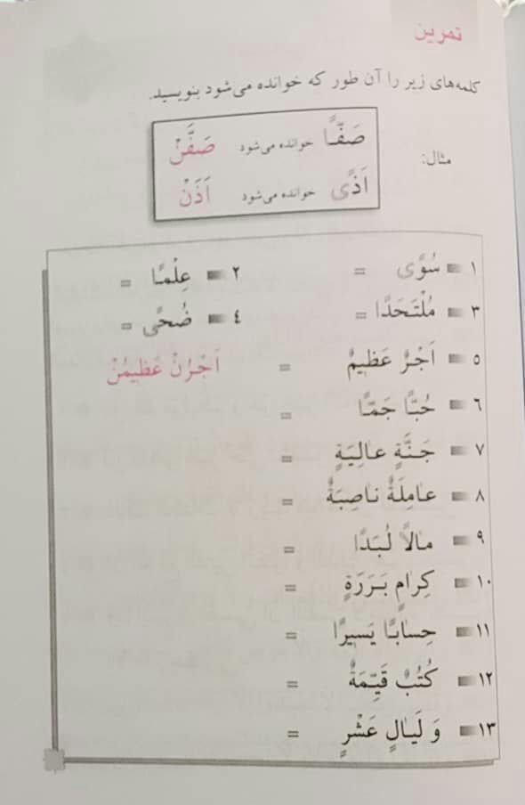
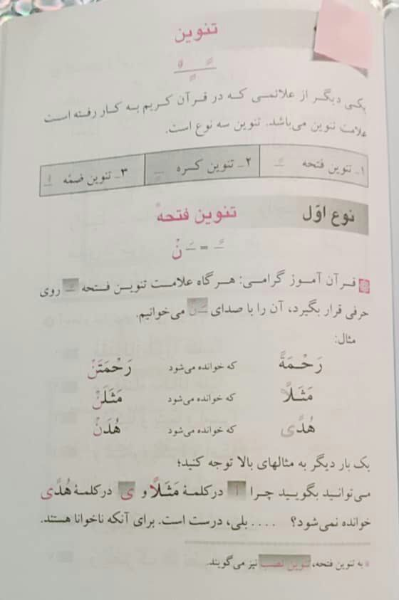

Slide 17
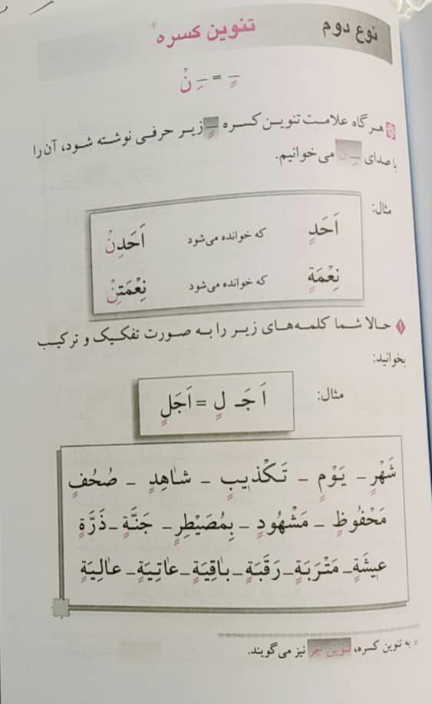
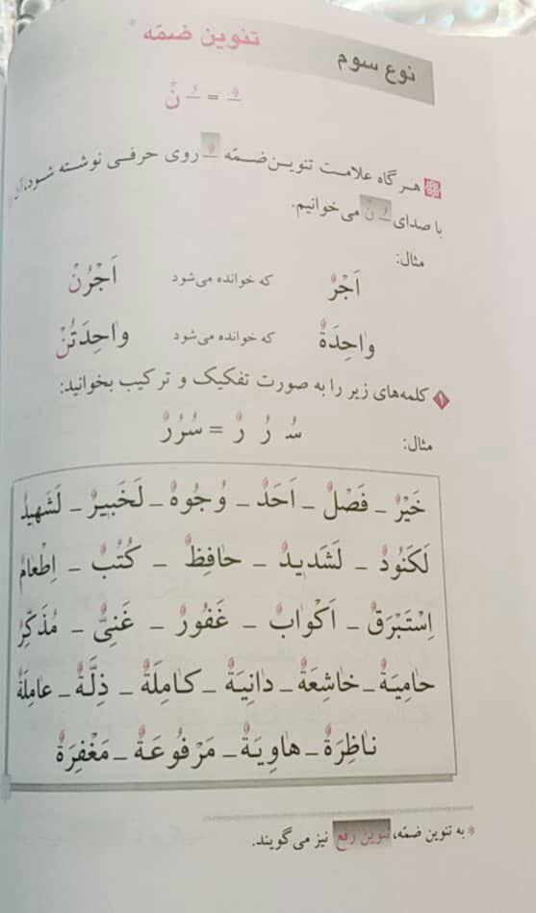

Slide 18
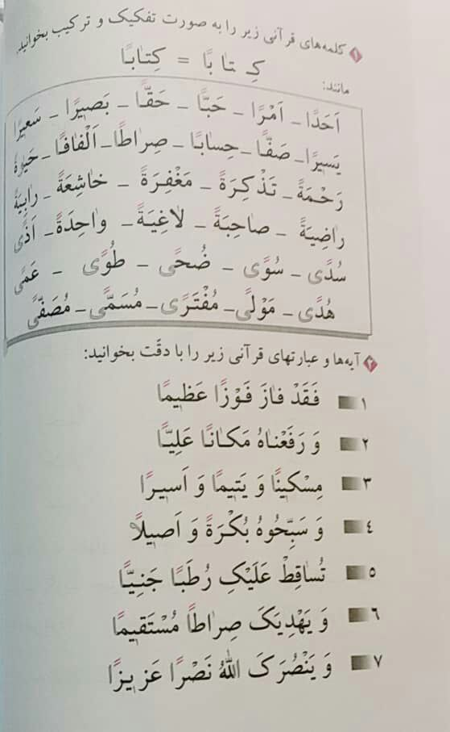
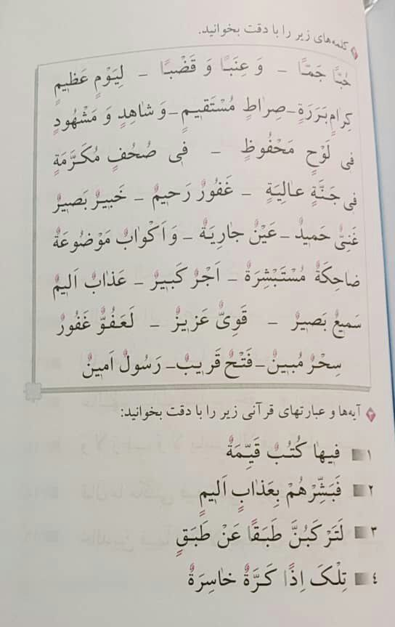

Slide 19
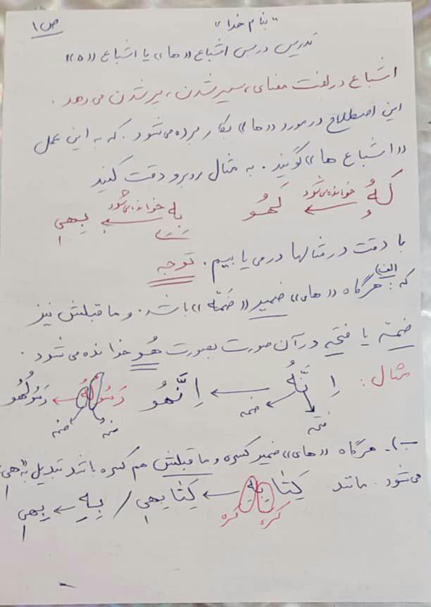
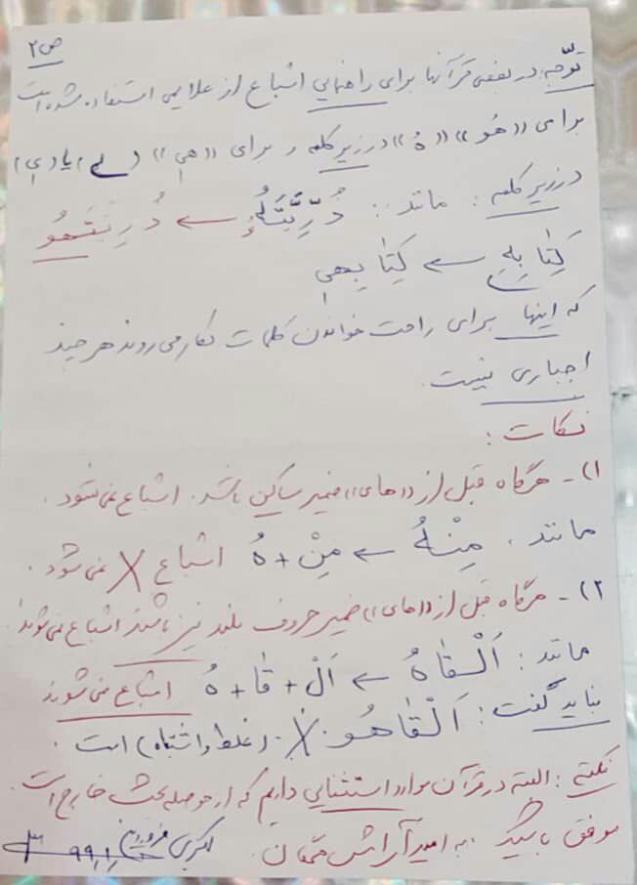

Slide 20
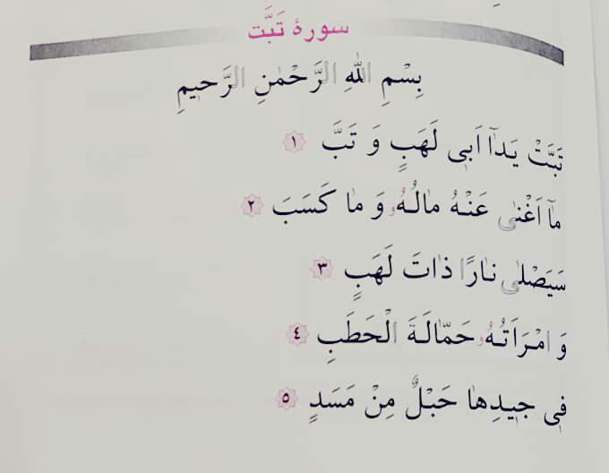
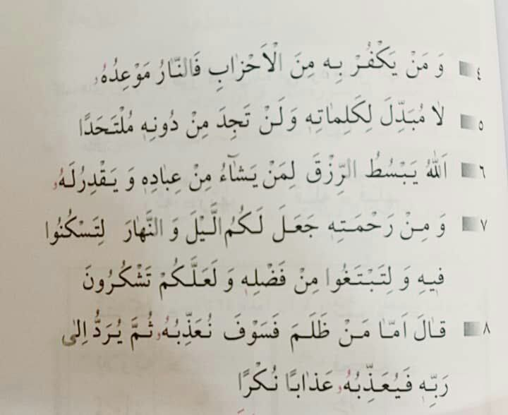

Slide 21
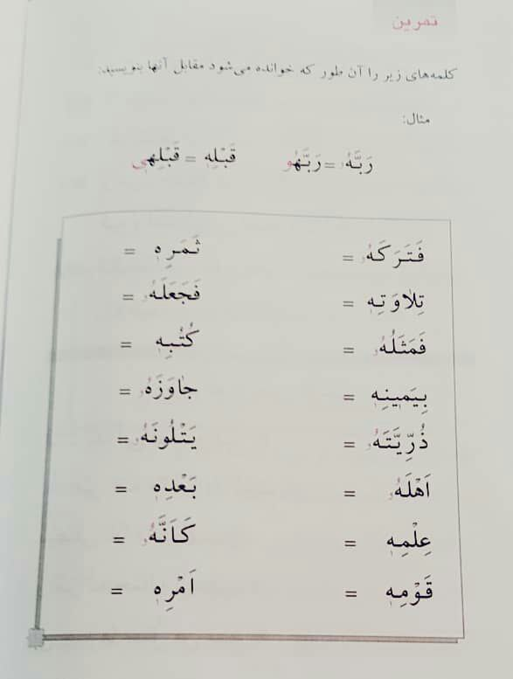
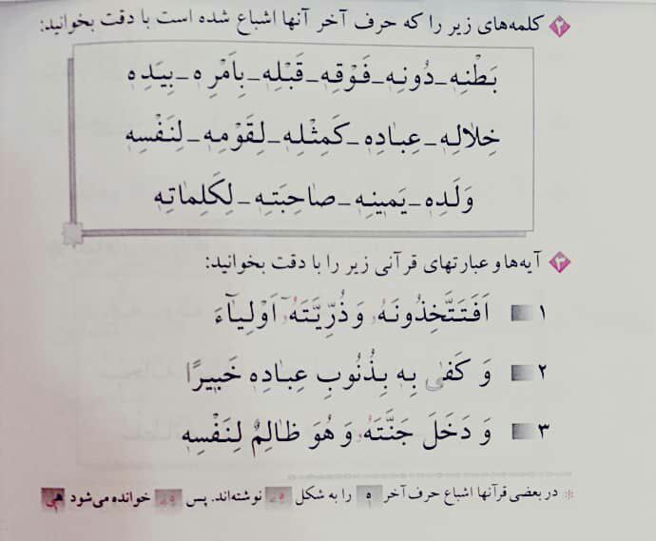

Slide 22
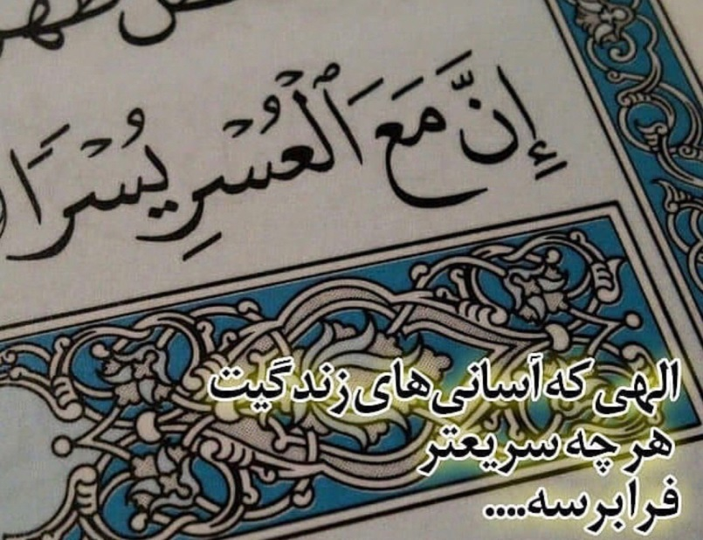
مطالب تدریس شده تا 99/1/17

Slide 23
سوالات امتیازدار(کار عملی):
- مواضع حروف چندتاست و هرکدام محل تلفظ کدام حرف است؟
5تا- خشیوم یا همان بینی(ن م)
شفتین همان لب ها(ف ب و م)
لهات همان دهان(بیشتر حروف)
جوف فضای خالی بین دهان و حلق(حروف بلند و مد)
حلق(ا ه ح خ ع غ)

Slide 24
-ایا عوامل مد حتما باید داخل کلمه باشد؟مثال زده و اسم ان مد چیست؟
خیر- به وقفی که خودمان ایجاد می کنیم وقف عارضی می گویند.
مثل: والاوتاد
-چرا از تنوین در کلمات استفاده می کنیم؟
برای زیبایی

Slide 25
-تفاوت حرف ساکن با حرف ناخوانا در چیست؟
حرف ساکن به کمک حرف ماقبل خوانده می شود و باهم یک بخش را تشکیل می دهند ولی حرف ناخوانا اصلا خوانده نشده و حرف قبل و بعد خودش را به هم وصل می کند.
- نام سوره هایی که دارای سجده واجبه هستند؟
نجم- علق- فصلت- سجده.

Slide 26
-هرگاه تنوین سه گانه قبل همزه وصل قرار گیرد چگونه خوانده می شود؟
هرگاه تنوین سه گانه قبل از وصل قرار گیرد نون کسره دار به نون ساکن اضافه می شود تا بعد وصل راحت خوانده شود چون دوتا ساکن خوانده نمی شود.
-کدام ایه از قران است که می فرماید: دین نزد خداوند است و غیراز دین عمل کردن جایز نیست؟
ایات 19 و 85 سوره ال عمران.

Slide 27
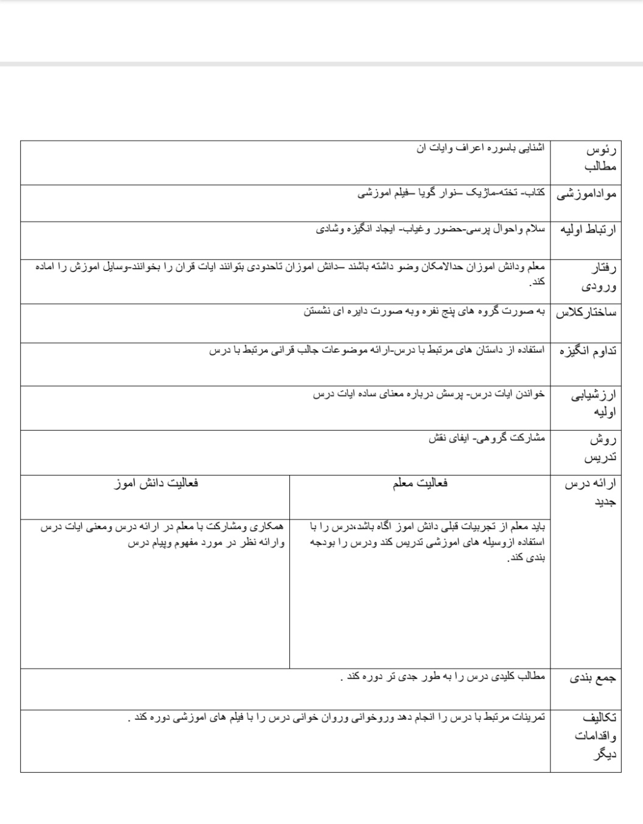
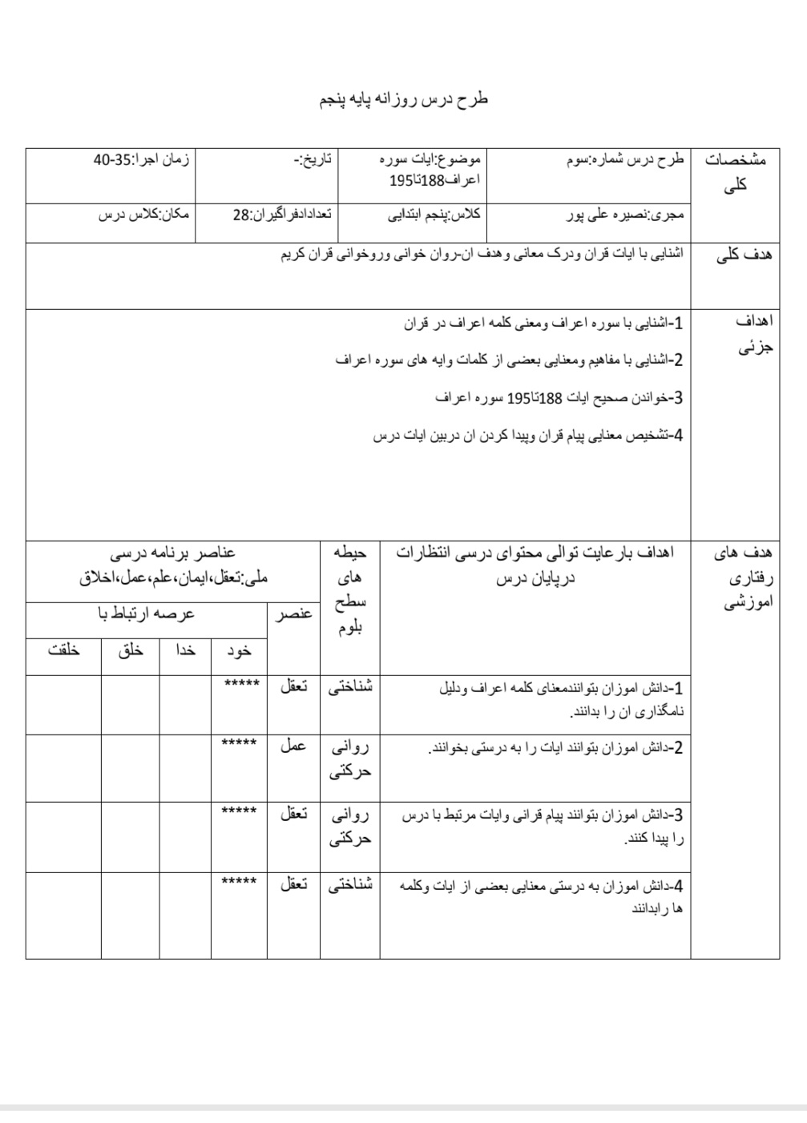
نمونه طرح درس قران

Slide 28
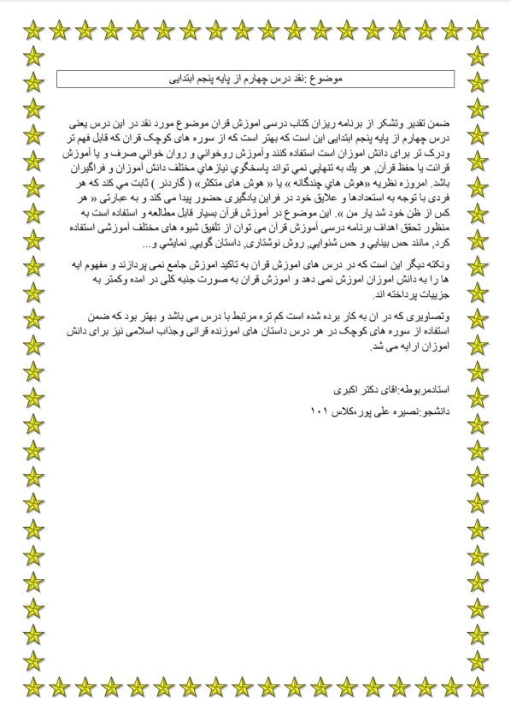
نمونه نقد درس قران

Slide 29
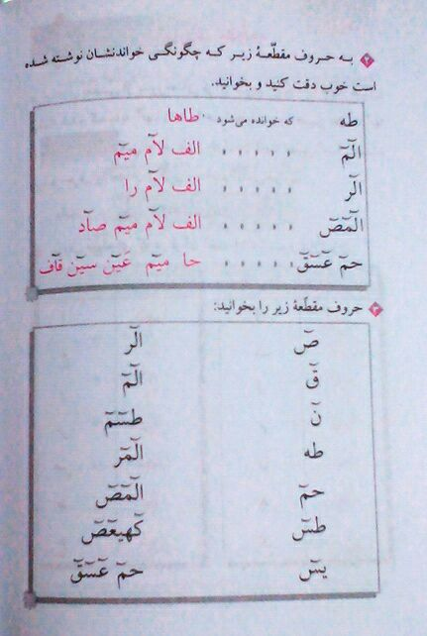
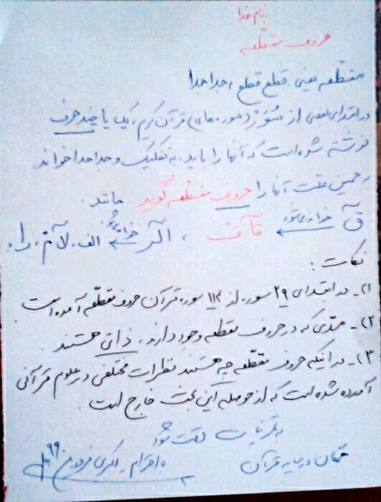

Slide 30
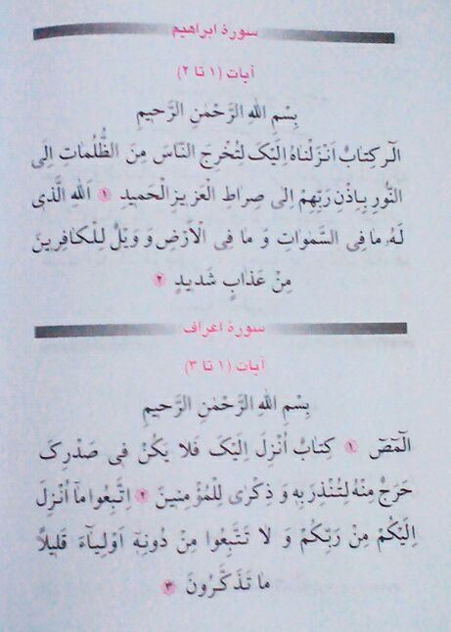
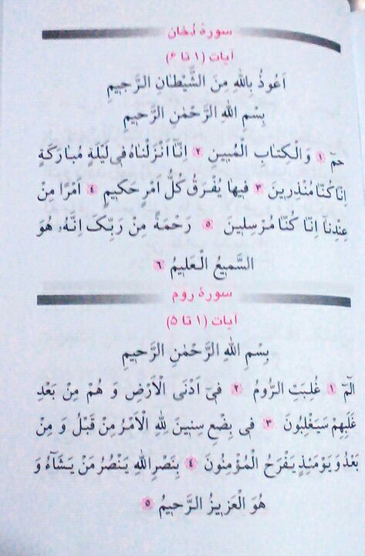

Slide 31
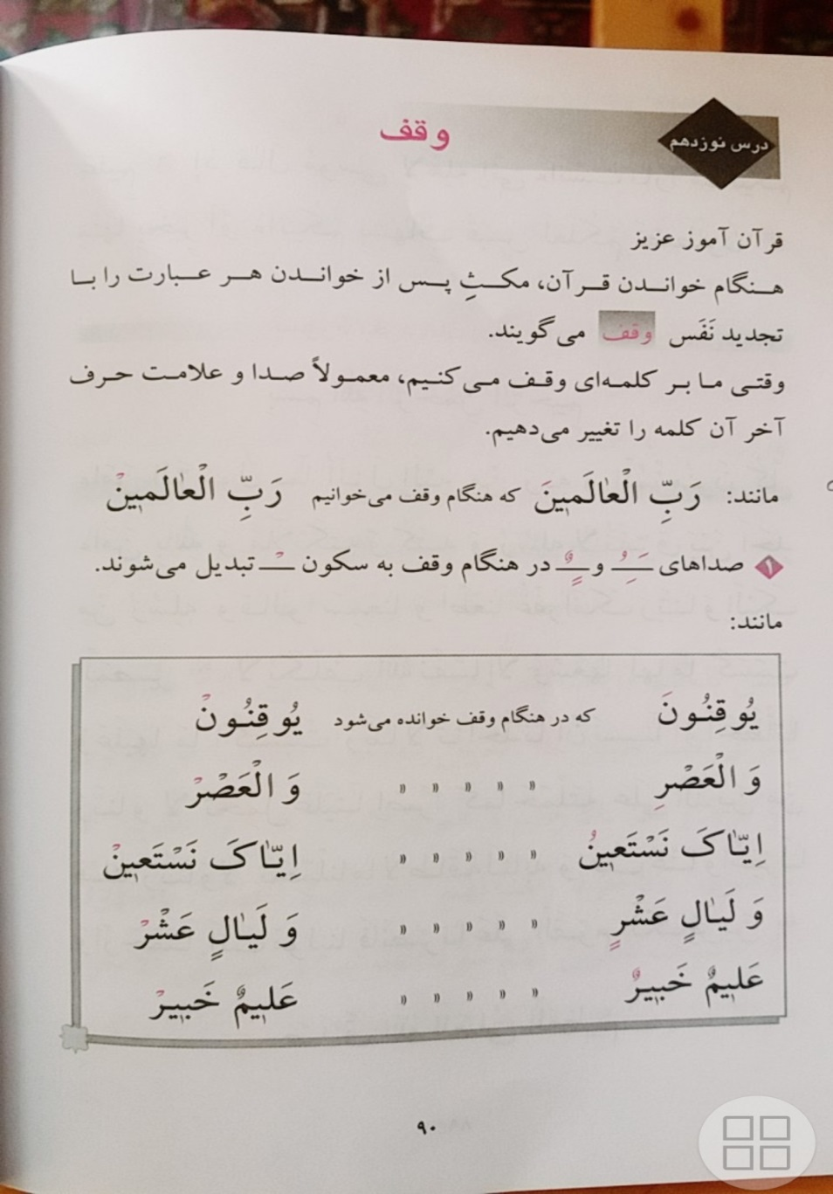
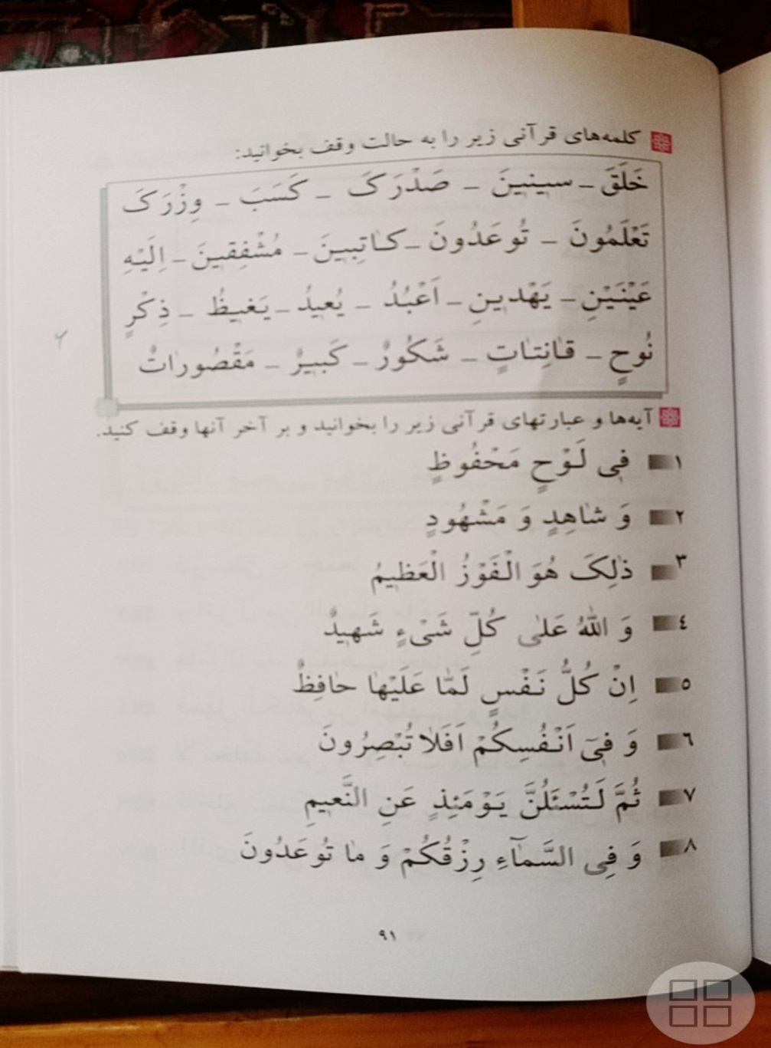

Slide 32
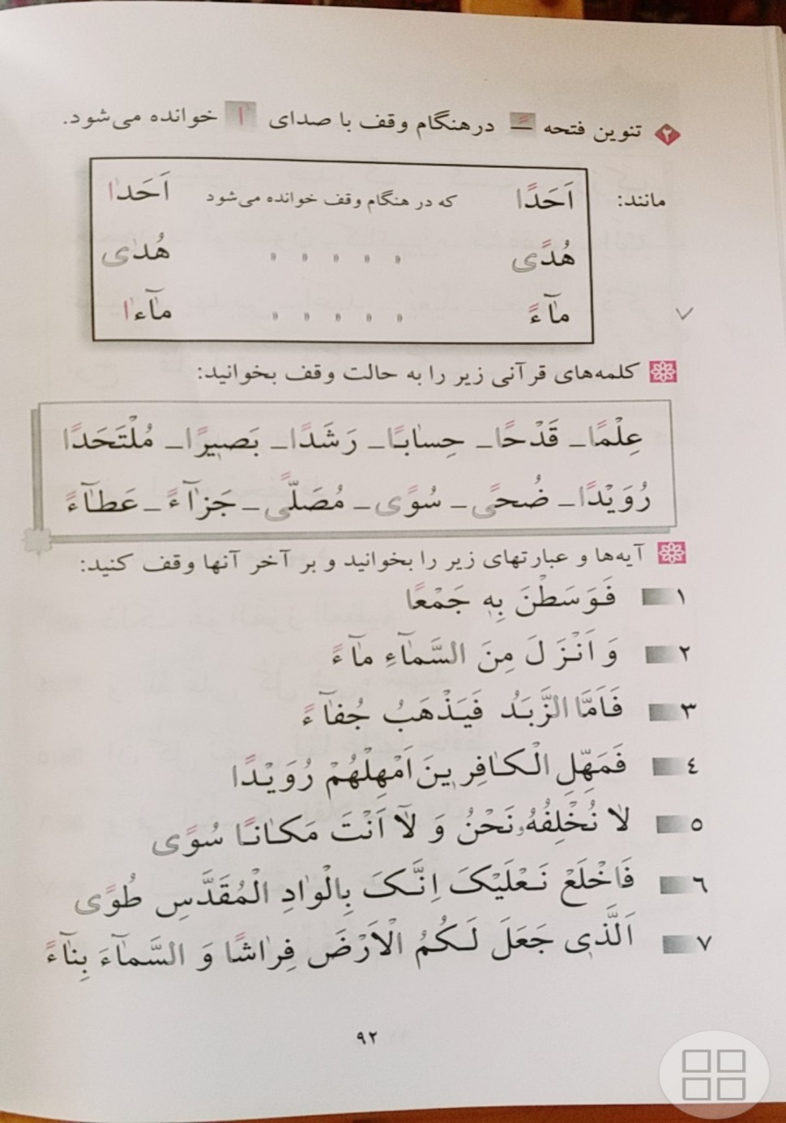
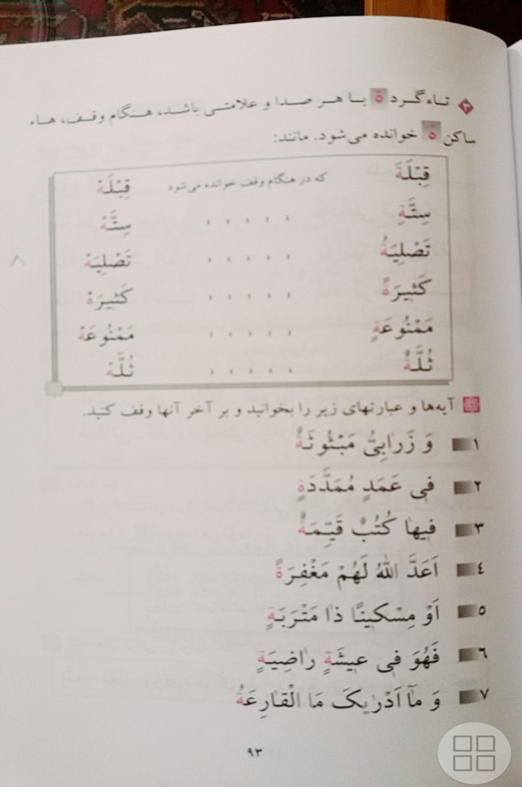

Slide 33
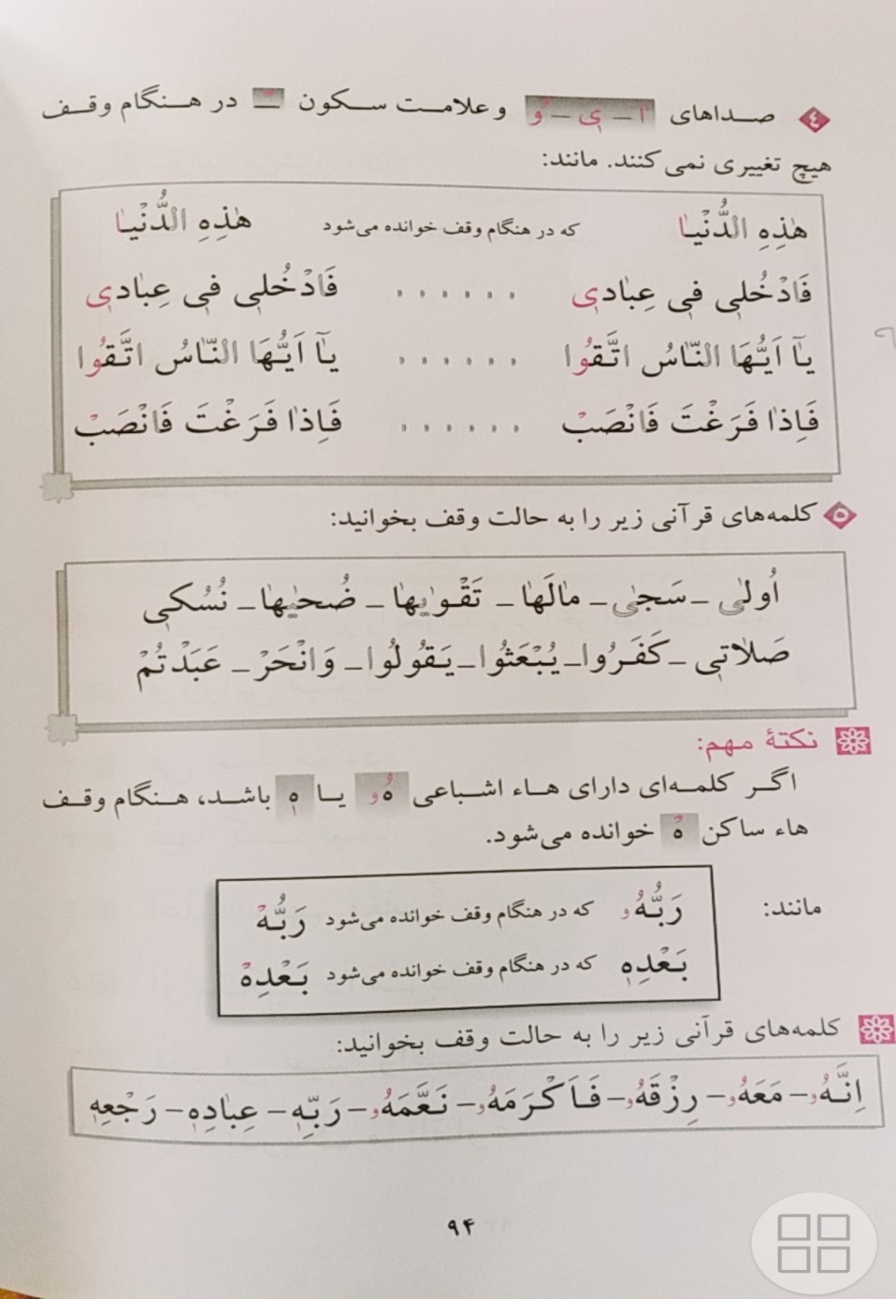
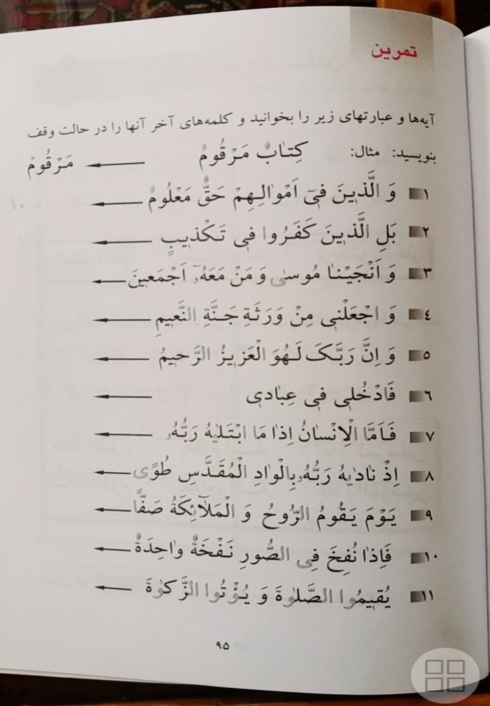

Slide 34



Slide 35



Slide 36



Slide 37


Slide 38
تذکر :
سوره های لقمان روم و عنکبوت به عنوان روخوانی و روانخوانی تمرین شوند.

